Slide 1
CNN for user authentication : 사용자 인증을 위한 CNN
강예준
https://youtu.be/rz3dTkLHcBU

Slide 2
코드 설명

Slide 3
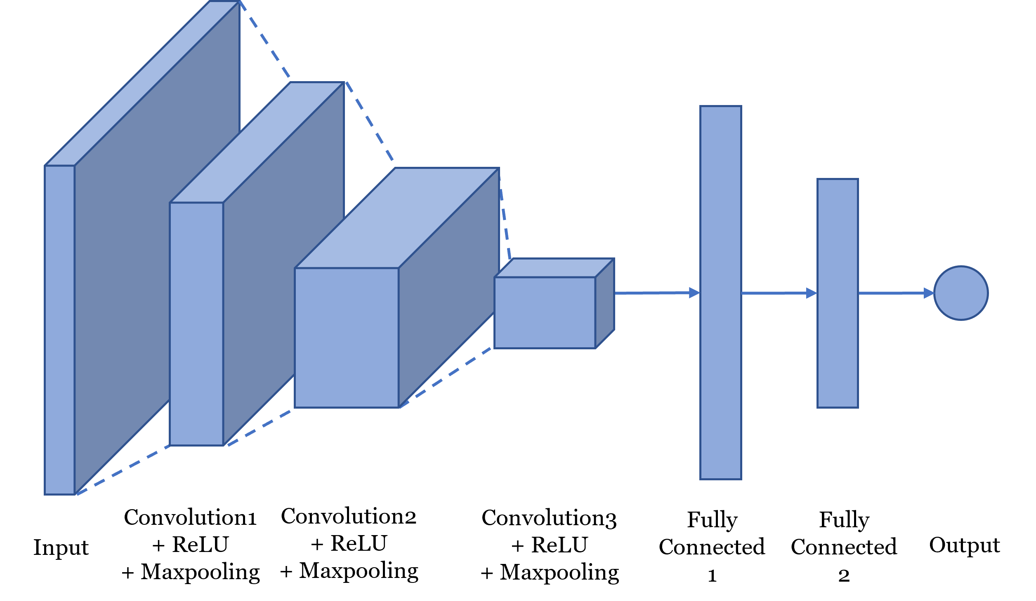
CNN architecture
CNN architecture
Convolutional layer → 평탄화 → Fully Connected layer
활성화 함수 : ReLU
Convolutional layer를 거친 후에 맥스풀링
CNN architecture

Slide 4
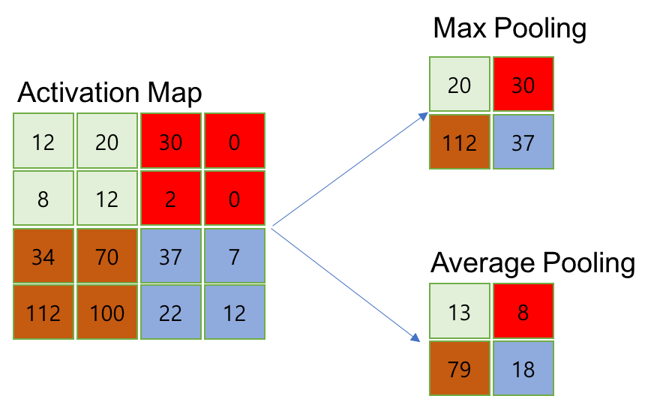
CNN architecture
Input Image : 5 X 5
Kernel Size : 3 X 3
Ouput feature : 3 X 3
Input – (Kernel size -1)
5-(3-1)=3
Polling : 2

Slide 5
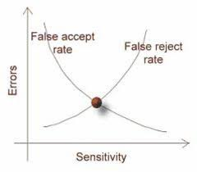
Equal Error Rate : EER
동일오류율 (Equal Error Rate : EER)
생체 인식의 정확도를 나타내는 성능 지표
FAR과 FRR이 같아질 때의 오류율

Slide 6
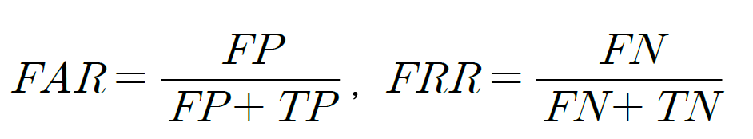
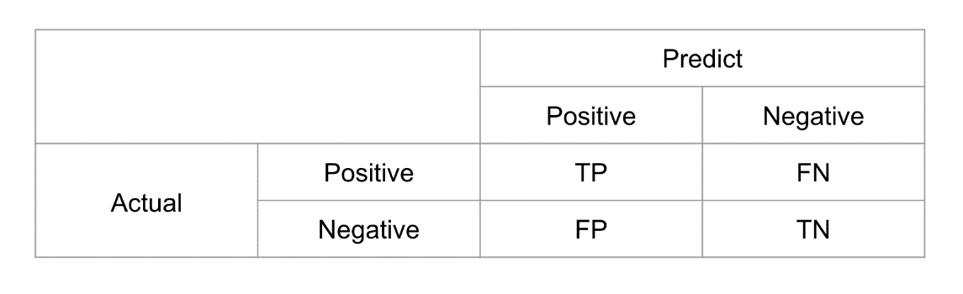
FAR & FRR
타인 수락률(False Accept Rate, FAR)
시스템에서 등록되지 않은 사용자를 등록된 다른 사용자로 인식하여 인증을 허용하는 오류
전체 양성 샘플 중에 음성으로 잘못 예측된 것의 비율
본인 거부율(False Reject Rate, FRR)
시스템에서 등록된 사용자를 인식하지 못하고 인증을 거부하는 오류
전체 음성 샘플 중에 양성으로 잘못 예측된 것의 비율
→ FAR과 FRR 모두 0에 가까울 수록 좋은 성능
Actual & Predict
TP (true positive) : 암환자가 암진단
FP (false positive) : 암 걸리지 않은 사람이 암진단
FN (false negative) : 암환자가 암에 걸리지 않았다고 진단
TN (true negative) : 암 걸리지 않은 사람이 암에 걸리지 않았다고 진단
→ TP와 TN은 많고, FP와 FN은 적어야 좋은 성능을 가진 분류기

Slide 7
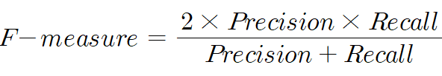
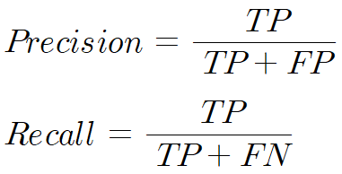
F-Score
F-Score
Precision과 Recall의 조화평균
불균형 데이터의 성능을 평가하는 경우에 사용
정밀도 (Precision)
모델이 True라고 분류한 것 중에서 실제 True인 것의 비율
분류기가 참으로 분류한 것이 기준
재현율 (Recall)
실제 True인 것 중에서 모델이 True라고 예측한 것의 비율
실제 참값이 기준

